Slide 1
Linux介绍与安装
Notes:
什么是操作系统呢？我们先来想一想， 计算机是如何工作的？举例来说，您电脑屏幕上面显示的信息， 是如何显示出来的呢？是由显示卡与萤幕显像的。那么如果你想要看 VCD 呢？ 那就需要
1.)有影音资料的光碟片、
2.)可读取光碟片的光碟机、
3.) 可以转换影音资料输出的中央处理器 (CPU)、
4.)可以显示影像的显示晶片(显示卡)、
5.) 可以传输声音的音效晶片(音效卡)、
6.)可以输出影像的萤幕以
7.)可以发出声音的喇叭！
这些东西表示硬件在工作！
那么问题来了，现在我们知道，电脑所进行的工作都是电脑硬件帮我们达成的，但是， 为什么这些硬件知道如何播放 VCD 呢？这当然是因为有某个东西在正确的控制硬件的工作了， 那就是操作系统 ，如果没有这个操作系统，那么电脑就等于是一堆废铁而已啊！ s

Slide 2
内容提要
Unix与Linux
GNU与GPL
Linux到底是什么？
Linux发行版本
Linux的功能与优缺点
如何学习Linux
安装Linux环境

Slide 3
Unix发展历史
  早在 Linux 出现之前的二十年 ( 大约在 1970 年代 )， 就有一个相当稳定而成熟的作业系统存在了！那就是 Linux 的老大哥『 Unix 』
  1969 年以前∶一个没有完成的梦想∶ Bell, MIT 与 GE 的『 Multics』系统
  1969 年： Ken Thompson 的小型 file server system
  1973 年： Unix 的正式诞生，Ritchie 等人以 C 语言写出第一个正式 Unix 核心
  1977 年： 重要的 Unix 分支∶ BSD 的诞生
  1979 年： 一个措手不及的版权宣告！
  1984 年之一： x86 架构的 Minix 诞生
  1984 年之二： GNU 与 FSF 计划的成立
  1991 年：芬兰的赫尔辛基大学的 Linus Torvalds 在 BBS 上面贴了一则消息， 宣称他以 bash, gcc 等工具写了一个小小的核心程式，这个核心程式可以在 Intel 的 x86 机器上面运作。从此开始了 Linux 不平凡的路程！

Slide 4
Unix设计理念
  在Unix系统中所有的东西都是文件。
  所有的操作系统配置数据都存储在正文文件中。
  每一个操作系统命令或应用程序都很小。
  避免使用俘获用户的接口
  可以将多个程序串接在一起来完成复杂的任务。

Slide 5
Unix与Linux
Linux是Unix的一个版本。Linux 的核心是由 Linus Torvalds 在 1991 年的时候给开发出来的
区别
  1) Linux则可运行在多种硬件平台上.而UNIX系统大多是与硬件配套的
  2) Linux是自由软件,免费、公开源代码. 而UNIX是商业软件
  3)Linux参考POSIX训计规范，兼容Unix操作系统，故亦可称之为Unix Like的一种。

Slide 6
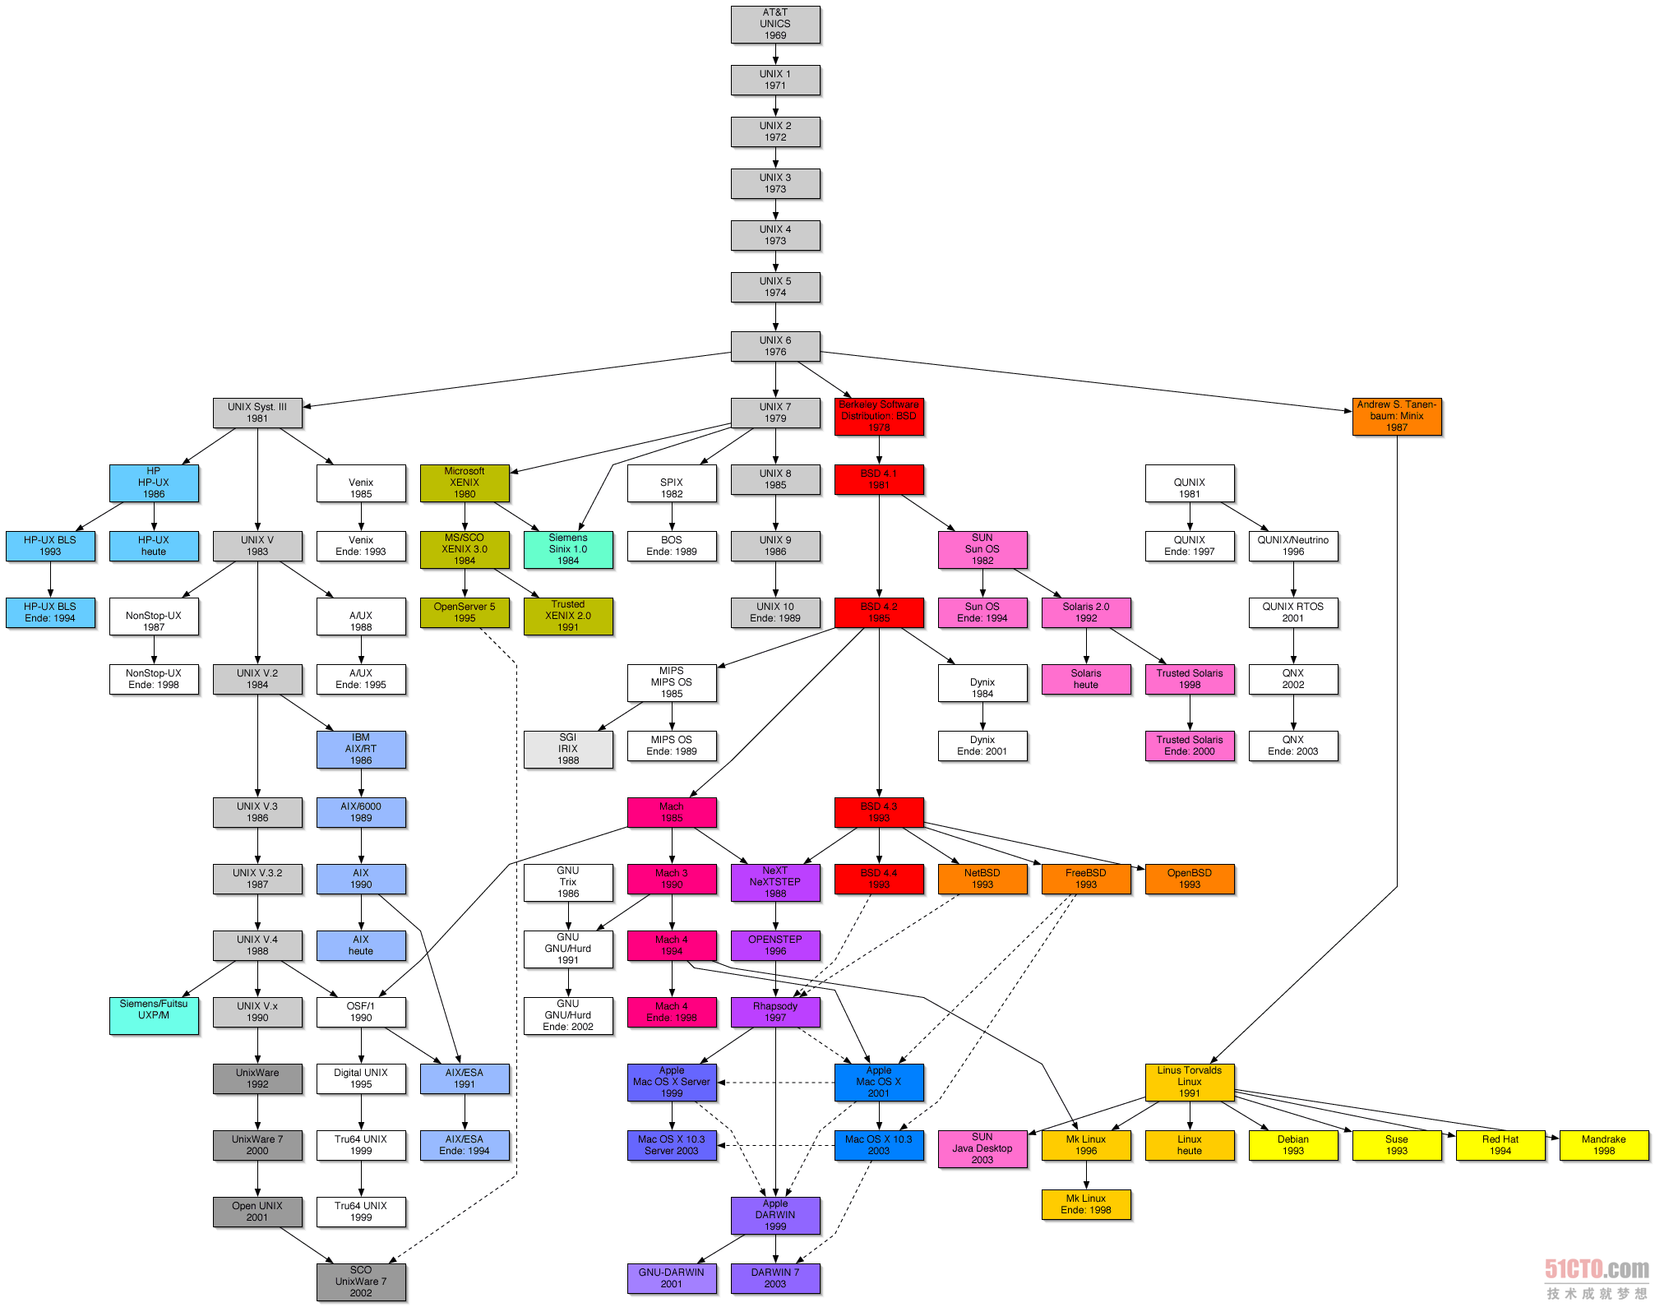
Notes:
Android、mac os x都是unix产品。
业界的说法：Mac OS X属于Unix的直接衍生产品，而linux属于养子。
和其它UNIX一样，Mac OS X其实也采用的是内核，图形的分层结构，但具体实现有很大的区别。UNIX使用X Window（麻省理工开发）构建图形环境，X Window相当于在内核外跑的一个应用，它包括X Server与X Client两个部分，其中X Server位于底层，与操作系统内核通讯，它主要处理输入输出信息并维护相关资源；X Client则面向用户，负责提供一个完整的GUI界面，Linux系统中非常流行的GNOME和KDE桌面环境就是最常见，最著名的X Client。而苹果没用使用X Window，而是开发一套名为Aqua的GUI，这也是Mac OS X与其他UNIX版本根本性的区别。至于内核，Mac OS X基于“Darwin”构建，Darwin本身就是一个完整的UNIX/BSD系统，具有UNIX体系惯有的高度可靠性和健壮性。Darwin项目的创始公司是苹果公司，但Darwin完全是基于开源项目FreeBSD 5.0和Mach 3.0构建。
Darwin项目的负责人是老牌黑客Jordan Hubbard，他也是FreeBSD的创始人之一，不过除了Jordan Hubbard，苹果内部没有多少具备内核开发能力的高手。有限的力量只能用于编写内核硬件驱动和Aqua GUI。为此，苹果在2000年公布Darwin之后，便将它提交给开源社区，帮助建立了OpenDarwin项目，希望借助开源社群的力量来共同发展Darwin内核。乔布斯曾热情地向Linux之父Linus Torvalds伸出橄榄枝，希望借助他的名头来让Darwin更富开放意义，但乔布斯的热脸贴上冷屁股，Linus Torvalds所作出的回应就是在自传中公开宣称“Darwin根本上就是一个废物”，他认为Darwin所基于的Mach微内核复杂而混乱，干脆利落地拒绝了乔布斯。苹果的如意算盘落空，OpenDarwin失去了一位最好的形象大使。

Slide 7
GNU与GPL
什么是GNU，什么是GPL？
  自由软件思想的由来GPL
    1971年，哈佛学生Richard Stallman找到了一份麻省人工智能实验室的工作，这期间里，Hacker的传统被他发展成为日后自由软件运动的思想核心：“思想共享，源码共享”。他于1984年创立了GNU，1985年创建了FSF（自由软件基金会），1991年公布了GPL2.0版（General Public License，普遍公用许可协议，就是一个授权）。
  GPL 对于自由软件的作者有何优点呢？主要有：
    软件安全性较佳；
    软件执行技能较佳；
    软件出错时间较短；

Slide 8
GNU与GPL
GNU的本意代表 “Gnu's Not Unix”
  虽然如此，它却是一个与UNIX完全相容的软体系统。二者最大不同在于，GNU是一个免费的软件体系，UNIX却是一个要付费的软件体系。GNU之所以与 UNIX完全相容，是因为UNIX的使用者很多，为了让 UNIX的使用者在使用GNU的时候不会有陌生的感觉，所以GNU尽量与UNIX相容，它的相容只是看起来与用起来像UNIX而已，GNU其实改进了所多UNIX的缺点。
  我们知道了Linux其实就是一个操作系统最底层的核心及其提供核心工具。 他是GNU 的GPL授权模式

Slide 9
Linux到底是什么？
操作系统怎么来的？
  没有操作系统时，只能通过按钮来控制硬件
  后来出现汇编，可以通过指令（通常以打孔纸带为输入设备）来控制硬件
  出现操作系统后，用户和硬件的沟通就有了舒服的桥梁了，应用软件的开发才日渐丰富
  操作系统包含两个东西：内核和应用（外壳）
  Linux提供了一个完整的操作系统当中最底层的硬件控制与资源管理的完整架构， 这个架构是沿袭Unix良好的传统来的，所以相当的稳定而功能强大
Notes:
什么是操作系统呢？我们先来想一想， 计算机是如何工作的？举例来说，您电脑屏幕上面显示的信息， 是如何显示出来的呢？是由显示卡与萤幕显像的。那么如果你想要看 VCD 呢？ 那就需要
1.)有影音资料的光碟片、
2.)可读取光碟片的光碟机、
3.) 可以转换影音资料输出的中央处理器 (CPU)、
4.)可以显示影像的显示晶片(显示卡)、
5.) 可以传输声音的音效晶片(音效卡)、
6.)可以输出影像的萤幕以
7.)可以发出声音的喇叭！
这些东西表示硬件在工作！
那么问题来了，现在我们知道，电脑所进行的工作都是电脑硬件帮我们达成的，但是， 为什么这些硬件知道如何播放 VCD 呢？这当然是因为有某个东西在正确的控制硬件的工作了， 那就是操作系统 ，如果没有这个操作系统，那么电脑就等于是一堆废铁而已啊！ s
Linux和windows一样，就是一个操作系统，这个操作系统里头含有最主要的 kernel 以及 kernel 提供的工具，他提供了一个完整的作业系统当中最底层的硬体控制与资源管理的完整架构， 这个架构是沿袭 Unix 良好的传统来的，所以相当的稳定而功能强大！

Slide 10
Linux到底是什么？
内核的主要功能：
  进程调度（操作CPU）
  内存管理（操作内存条）
  文件系统（操作硬盘、磁带、光盘等）
  驱动程序（操作声卡、显卡、网卡等）
Notes:
驱动程序编辑为模块
模块可以动态加载

Slide 11
Linux到底是什么？
Linux就是一个操作系统，包括内核和外壳：
用户
外壳
（Shell,KDE,Application）
内核(Kernel)
硬件(Hardware)

Slide 12
Linux发展历史
  1993年，大约有100余名程序员参与了Linux内核代码编写/修改工作，此时Linux 0.99的代码有大约有十万行，用户大约有10万左右
  1994年3月，Linux1.0发布，代码量17万行，Linux的代码中也充实了对不同硬件系统的支持，大大的提高了跨平台移植性
  1995年，此时的Linux 可在Intel、Digital 以及Sun SPARC处理器上运行了，用户量也超过了50万
  1996年6月，Linux 2.0内核发布，此内核有大约40万行代码，并可以支持多个处理器。此时的Linux 已经进入了实用阶段
  1997年夏，大片《泰坦尼克号》在制作特效中使用的160台Alpha图形工作站中，有105台采用了Linux操作系统
  1998年是Linux迅猛发展的一年。小红帽高级研发实验室成立。4月Mozilla 代码发布，成为Linux图形界面上的王牌浏览器。Redhat 宣布商业支持计划，网罗了多名优秀技术人员开始商业运作， Oracle 和Informix 两家数据库厂商明确表示不支持Linux，这个决定给予了Mysql数据库充分的发展机会。同年10月，Intel和Netscape宣布小额投资红帽软件，这被业界视作Linux获得商业认同的信号。

Slide 13
Linux发展历史
  1999年，IBM宣布与Redhat公司建立伙伴关系，以确保Redhat在IBM机器上正确运行。三月，第一届 LinuxWorld 大会的召开，象征Linux时代的来临。7月IBM启动对Linux的支持服务和发布了Linux DB2，从此结束了Linux得不到支持服务的历史，这可以视作Linux真正成为服务器操作系统一员的重要里程碑
  2000年初始，Sun公司在Linux的压力下宣布Solaris8降低售价。事实上Linux对Sun造成的冲击远比对 Windows来得更大。 2月Red Hat发布了嵌入式Linux的开发环境，Linux在嵌入式行业的潜力逐渐被发掘出来。在4月，拓林思公司宣布了推出中国首家Linux工程师认证考试，从此使Linux操作系统管理员的水准可以得到权威机构的资格认证，此举大大增加了国内Linux爱好者学习的热情
  2001年，Oracle宣布在OTN上的所有会员都可免费索取Oracle 9i的Linux版本，从几年前的"绝不涉足Linux系统"到如今的主动献媚，足以体现Linux的发展迅猛
  2003年1月，NEC宣布将在其手机中使用Linux操作系统，代表着Linux成功进军手机领域
  2004年的第1月，本着"天下事分久必合，合久必分"之天理，SuSE嫁到了Novell，SCO继续顶着骂名四处强行"化缘 "， Asianux， MandrakeSoft也在五年中首次宣布季度赢利

Slide 14
Linux发行版本:distributions
Linux不同于其他Unix变体的原因：
  Linux只定义了一个内核，内核必须同命令、守护进程以及其他软件一起打包来组成一个可以使用的完整操作系统，这种打包就是Distribution，中文一般称为发行版本。
选择那种发行版本，完全依据自己的喜好来定。可以参考这些方面来考虑：
  该发行版本在5年后能否继续存在？
  该发行版本有最新的安全补丁吗？
  该发行版本会迅速发布更新软件吗？
  如果有问题，能够快速找到答案吗？

Slide 15
Linux发行版本:distributions
流行的Linux发行版本：
  Red Hat: http://www.redhat.com
  Mandrake: http://www.linux-mandrake.com/en/
  Slackware: http://www.slackware.com/
  SuSE: http://www.suse.com/index_us.html
  OpenLinux: http://www.caldera.com/
  Debian: http://www.debian.org/
  Linpus: http://www.linpus.com.tw/
  UniteLinux:http://www.sco.com/unitedlinux/
  CentOS：http://www.centos.org/
Notes:
将 Linux 发行版在 Linux 用户群体中的广泛使用度作为衡量的标准，汇集成十大 Linux 发行版。外加上 FreeBSD，总计 11 套系统 。

Slide 16
Linux的特殊功能
Linux的特殊功能：
  免费
    由于Linux是基于GPL(General Public License)的架构之下，因此他是Free的，也就是任何人都可以免费的使用或者是修改其中的源码。注意：最开始Linux并没有加入GPL。
  设备需求低廉
    支持个人计算机的X86架构，系统资源不必像Unix系统那般强大。单就这一点来看，就可以造成很大的流行。
  功能强大而稳定
    由于Linux功能并不会输给一些大型的Unix工作站，因此，近年来越来越多的公司或者是团体、 个人投入这一个操作系统的开发与整合工作
  应用软件完备
    服务器或者PC机上的常用软件都具备，如Office、Web、FTP、Mail等等
Notes:
免费：由于 Linux 是基于 GPL 的基础下的产物，因此任何人皆可以自由取得 Linux ， 至于一些『安装套件』的发行者， 他们发行的安装光碟也仅需要些许费用即可获得！不同于 Unix 需要负担庞大的版权费用，当然也不同于微软需要一而再、 再而三的更新你的系统，并且缴纳大量费用！
设备要求低廉：Linux 只要一部 p-100 以上等级的电脑就可以安装并且使用愉快！还不需要到 P-4 或 AMD K8 等级的电脑呢！不过，如果你要架设的是属于大型的主机（服务上百人以上的主机系统）， 那么就需要比较好一点的机器了。
稳定：Linux 本来就是基于 Unix 概念而发展出来的作业系统，因此， Linux 具有与 Unix 系统相似的的程式介面跟操作方式，当然也继承了 Unix 稳定并且有效率的特点

Slide 17
Linux的特殊功能
Linux的特殊功能：
  独立作业
    由于很多的软件套件逐渐被这套操作系统拿来使用，而很多套件软件也都在 Linux这个操作系统上面迚行发展与测试，因此，Linux近来已经可以独力完成几乎所有的工作站或服务器的服务了，例如 Web, Mail, Proxy, FTP.....

Slide 18
Linux的功能与优缺点
Linux的优点：
  免费且稳定
    具有与Unix类似的程序接口和操作方式，继承了Unix稳定高效的特点。连续运转几年都不用关机/重启。
  安全性、漏洞的修补
    Linux由于支持者日众，有相当多的热心团体、个人参与其中的开发，因此可以随时获得最新的安全信息，并给予随时的更新，亦即是具有相对的安全性。
  用户与群组的规划
    在Linux的机器中，文件的属性可以分为“可读、可写、可执行”等参数来定义一个文件的可用性，此外，这些属性还可以分为三个种类，分别是“文件拥有者、文件所属群组、其它非拥有者与群组者”。这对于项目计划或者其它计划开发者具有相当良好的系统保密性。
Notes:
安全性：Linux 由于参与者很多，有相当多的热心团体、个人参与其中的开发， 因此可以随时获得最新的安全资讯，并给予随时的更新，亦即是具有相对的较安全！
群组规划：在 Linux 的机器中，档案的属性可以分为『可读、可写、可执行』 等参数来定义一个档案的适用性，此外，这些属性还可以分为三个种类， 分别是『档案拥有者、档案所属群组、其他非拥有者与群组者』。 这就给系统带来了相当良好的系统保密性。

Slide 19
Linux的功能与优缺点
Linux的优点：
  多任务、多使用者
    与Windows系统不同的是，Linux主机上可以同时允许多人上线来工作， 并且资源的分配较为公平，比起Windows的单人多任务系统要稳定的多
  适合需要小核心程序的嵌入式系统
    由于Linux只要几百K不到的程序序代码就可以完整的驱动整个计算机硬件并成为一个完整的操作系统，
    Linux真的是很适合例如手机、数字相机、PDA、家电用品等等的微电脑操作系统（嵌入式系统）
Notes:
多任务、多用户：与 Windows 系统不同的， Linux 主机上可以同时允许多人上线来工作， 并且资源的分配较为公平，比起 Windows 的单人假多工系统要稳定的多！ 这个多人多工可是 Unix-Like 上面相当好的一个功能，怎么说呢？你可以在一部 Linux 主机上面规划出不同等级的使用者，而且每个使用者登入系统时的工作环境都可以不相同， 此外，还可以允许不同的使用者在同一个时间登入主机，以同时使用主机的资源。
适合需要小核心的嵌入式系统：由于 Linux 只要几百 K 不到的程式码就可以完成一个完整的作业系统， 因此相当适合于目前家电或者是小电子用品的作业系统，Linux 很适合例如手机、数位相机、PDA、家电用品等等的微电脑作业系统

Slide 20
Linux的功能与优缺点
Linux的缺点：
  没有特定支持厂商
    因为所有的软件都是免费的，自然也就没有专人会上门服务。不过，这点倒是不需要太担心，因为拜网络风行之赐，你要问的问题几乎在网络上都可以找到答案。主要看你有没有用心去找。
  图形接口作的还不够好
    图形接口对于熟手来说几乎没用，但是对于初学者却非常需要，甚至影响使用Linux的积极性。
  游戏的支持度不够
    目前很多游戏开发商并没有在Linux平台上面开发大型游戏，这间接导致Linux无法进入一般家庭
  专业软件的支持度不足
    目前很多专业绘图软件公司所推出的专业软件并不支持Linux操作系统，很难在不同的平台上面操作相同的软件
Notes:
没有特定厂商支持：因为在 Linux 上面的所有套件几乎都是自由软件， 而每个自由软件的开发者可能并不是公司团体，而是非营利性质的团体。如此一来， 在您 Linux 主机上面的软件若发生问题，该如何是好？ 好在由于目前 Linux 商业界的整合还不错，目前比较具名的 Red Hat 与 SuSE 均有设立了服务点。您可以经由这个服务点来直接向他们购买/谘询相关的软硬体问题！ 即使得不到软件厂商的支持，我们平时遇到的问题几乎在网路上都可以找到答案。
图形接口还不够好：虽然早在 1994 年 Linux 1.0 版释出时， 就已经含有 XFree86 的 X Window 架构了。不过， X Window 毕竟是 Linux 上的一个软件， 他并不是 Linux 最核心的部分，毕竟整合度还是需要加强！
另外，不容易上手操作：Linux 需要使用『命令行』 的终端机模式进行系统的管理！虽然近年来有很多的图形介面开发使用在 Linux 上面，但毕竟要熟悉 Linux 还是以指令列来使用是比较好的，因此要接受 Linux的玩家必须比较要能熟悉对电脑下指令的行为，而不是用滑鼠点一点 icon 就行了！

Slide 21
与Windows的比较
Linux优势在于服务器领域
    系统管理、资源利用,安全稳定、性能高效、可移植性好、灵活性、应用广泛。
    Windows优势是面向个人应用领域
    桌面应用，图形界面，游戏等。
    Sina博客有数千台Linux服务器，Google数百万台，超过200个计算机集群
    相互学习，共同发展。不要做无聊的争论
    总结：黑格尔 “存在即合理”。

Slide 22
如何学习Linux
Linux的应用（1/2）：
  PC机
    常做的事情是：上网浏览；文书处理；收发电子邮件等。这些往往需要大量图形界面的支持。
  工作站计算机
    工作站计算机与PC不太一样的地方，在于工作站通常得要应付比较重要的公共应用，例如工程界流体力学的数值模式运算、娱乐事业的特效功能处理、软件开发者的工作平台等等。Linux有强大的运算能力，以及支持度相当广泛的 GCC 编译软件，因此在工作站当中也是相当良好的一个操作系统选择。

Slide 23
如何学习Linux
Linux的应用（2/2）：
  网络服务器
    承袭了Unix的良好传统，Linux上面的网络功能特别的强大。此外，由于 GNU 计划，让Linux 上面的服务器软件几乎都是免费的。因此，做为一部网络服务器，例如 WWW,、Mail、File Server、FTP Server 等等，Linux 绝对是上上之选（物美价零）。
  嵌入式系统
    小型微电脑的发展越来越重要，这些计算机配置通常是直接嵌入于产品当中的，所以通常被称为嵌入式系统。而要让这些嵌入式系统能够动作，自然就需要制作一套简单的操作系统，这个时候，可修改核心让功能变简单的Linux则是很好的选择。因此，近年来有相当多的嵌入式系统选择Linux做为发展的平台（摩托罗拉Linux手机）。

Slide 24
如何学习Linux
学习的建议：
  1. 计算器概论与硬件相关知识：
  2. 先从Linux的安装与指令学起：
  3. Linux操作系统的基础技能
    这些包含了『使用者、群组的概念』、『权限的概念』，『程序的定义丿』
  4. 务必学会vi文书编辑器
  5. Shell 学习
  6. 一定要会软件管理
Notes:
1、从头学习
1）理解一下基础的硬件知识，不用一定要全懂(没那么多时间)，但是至少要『听过、有概念』
2）了解一下 Linux 的基础知识，这些包含了『使用者、群组的概念』、『权限的观念』，『程序的定义』等等
3）必需至少学会一种以上的文书编辑器，例如最好学会通用版本的 vi！
4）实际操作 Linux 时，必定要学习 Shell ，最好 Shell scripts 也能够了解； （Shell是一个命令行解释器，是用户使用linux的桥梁，它的作用就是遵循一定的语法将输入的命令加以解释并传给系统 ）
5）如果上面你都通过了，那么网路的基础就是下一阶段要接触的，这部份包含了『IP 概念』『路由概念』『TCP/IP』等等；
6）如果连网路基础都通过了，那么网站的架设对你来说，就很简单了。
2、选择一本好的工具书，推荐的鸟哥的私房菜
3、实践再实践：在人类记忆的曲线中，必须要『不断的重复练习』才会将一件事情记得比较熟！同样的，学习 Linux 也一样，如果你无法经常摸索的话，那么，抱歉的是，学了后面的， 前面的忘光光！学了等于没学 ，所以，除了要实作之外，还得要常摸！才会熟悉 Linux 而且不会怕他
4、x－windows还是command line？：X－windows适合桌面版用户，在linux系统中是作为一个软件来跑的，一般不进行服务器的架设，而command－line适合主要用于服务器架设的用户，并且x－windows对系统资源的要求较高。不适合远程控制。
5、主机、网络资料的查询：网络资源是帮助学习和故障排查的有力助手，使用google对遇到故障和疑难进行搜索是查询解决方案的好办法。

Slide 25
如何学习Linux
学习的建议：
  1. 计算器概论与硬件相关知识：
  2. 先从Linux的安装与指令学起：
  3. Linux操作系统的基础技能
    这些包含了『使用者、群组的概念』、『权限的概念』，『程序的定义丿』
  4. 务必学会vi文书编辑器
  5. Shell 学习
  6. 一定要会软件管理
Notes:
养成好的学习习惯：
1、有系统地设计档案目录，不要随便到处保存档案以至以后不知道放哪里了， 或找到档案也不知道为何物。
2、养成一个做记录的习惯。尤其是发现问题的时候，把错误信息和引发状况以及 解决方法记录清楚，同时最后归类几定期整理。
3、如果看在网路上看到任何好文章，可以为自己留一份copy，同时定好题目，归类存档。
4、作为一个使用者，人要迁就机器；做为一个开发者，要机器迁就人。
5、学写 script 的确没设定 server 那么好玩， 关键是会得“偷”，偷了会得改，改了会得变，变则通矣。
6、在Windows里面，设定不好设备，您可以骂它；在Linux里面，如果设定好设备了，您得要感激它！
学习的原动力：
0、最直接的感受：大家交了钱，至少在培训期间要好好学
1、兴趣：可以选择一个有趣的课题来深入的玩一玩！不论是 Shell 还是图形介面等等，都可以玩出兴趣来。
2、成就感：成就感是怎么来的？就是被认同来的！怎么被认同呢？当你写了心得分享，并且公告在 BBS 上面，自然有朋友会到你的网页去瞧一瞧，当大家觉得你的网页内容很棒的时候，你肯定会加油继续的分享下去而无法自拔的！
3、帮助别人解决问题：另一个创造成就感与满足感的方法就是助人为快乐之本！
4、参与讨论：参与大家的技术讨论一直是一件提升自己能力的快速道路！因为有这些技术讨论， 你提出了意见，不论讨论的结果你的意见是对是错，对你而言，都是一次次的知识成长！

Slide 26
Linux环境安装
Notes:
1、VMware安装
2、CentOS安装
3、tools安装
4、网络配置
5、putty连接
6、图形界面和命令行界面
7、help、man命令
8、正确开关机、重启
9、su使用
10、Linux基础培训PPT前几页
11、习惯的介绍

Slide 27
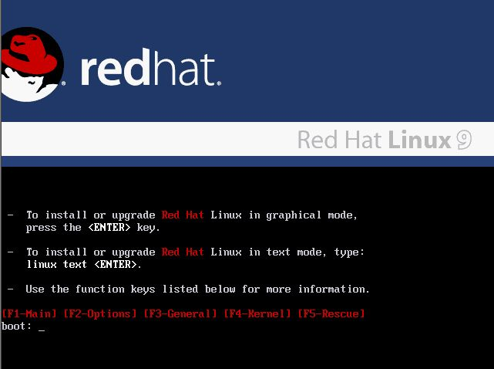
安装RedHat
第1步：选择安装方式：图形安装，直接回车；文本安装，输入linux text。

Slide 28
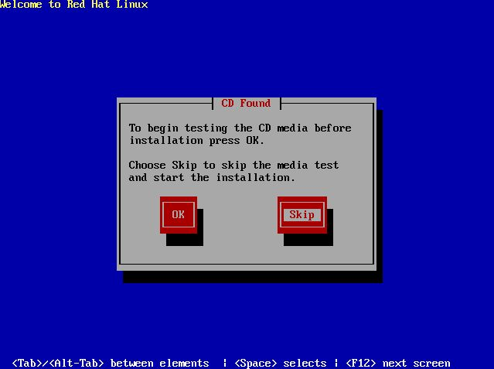
安装RedHat
第2步：选择“OK”为检查光盘，选择“Skip"跳过检查。

Slide 29
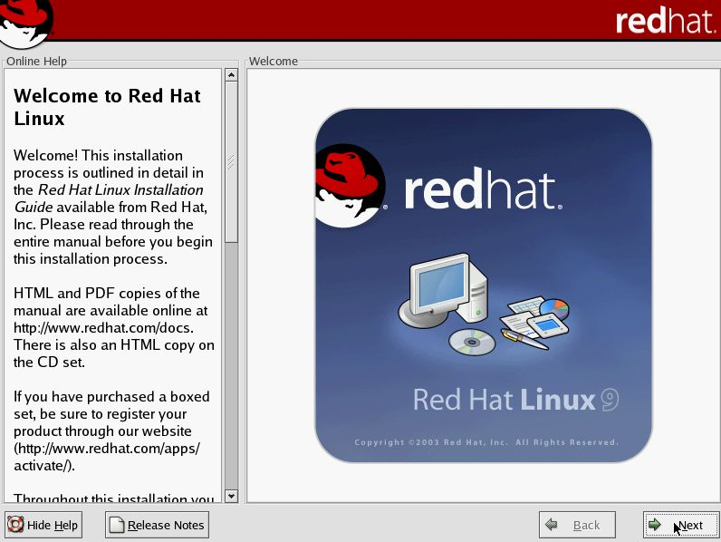
安装RedHat
第3步：欢迎信息，基本可以不看。

Slide 30
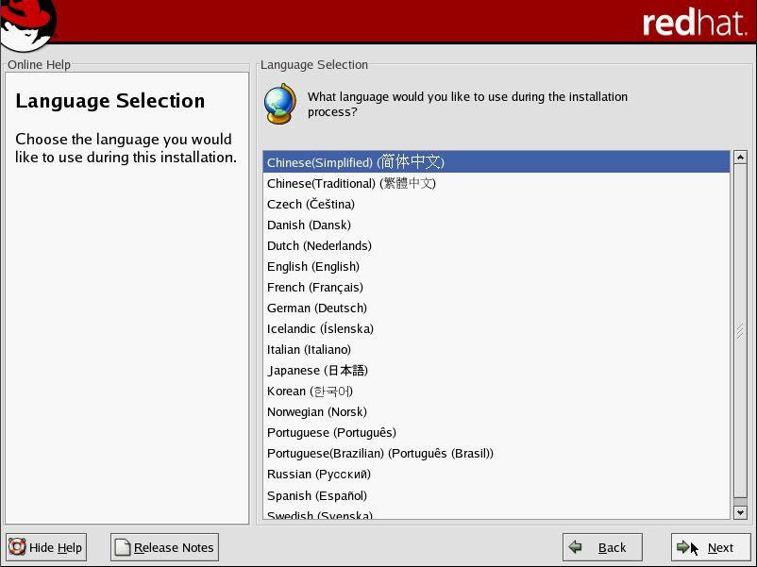
安装RedHat
第4步：选择安装过程使用的语言。

Slide 31
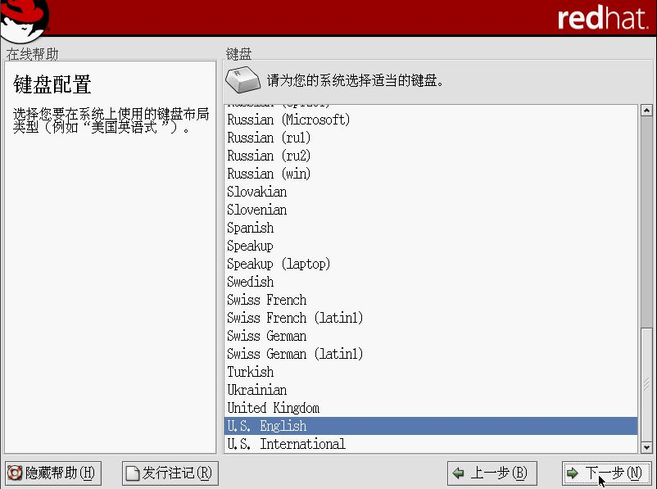
安装RedHat
第5步：选择键盘布局。

Slide 32
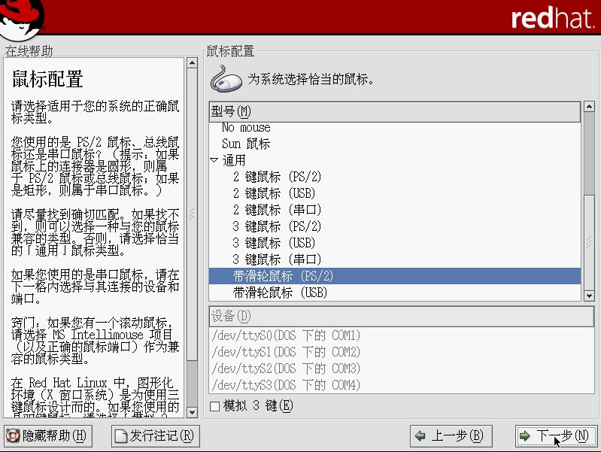
安装RedHat
第6步：选择鼠标类型。

Slide 33
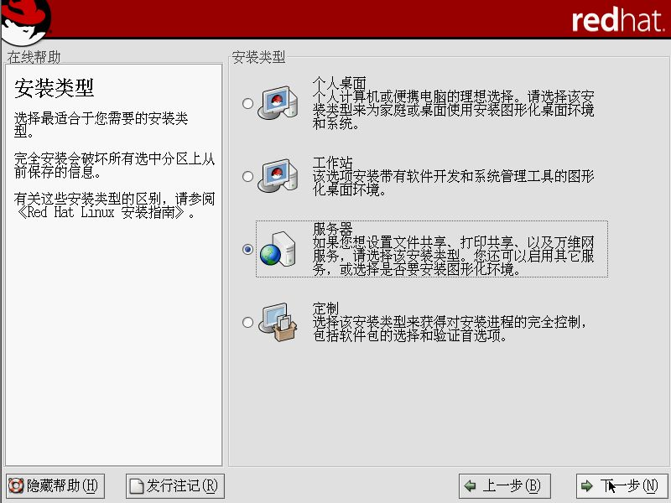
安装RedHat
第7步：选择安装类型。

Slide 34
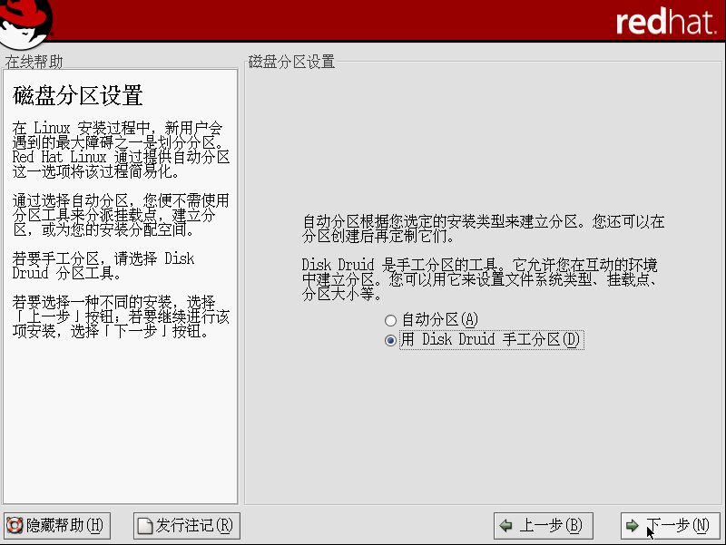
安装RedHat
第8步：磁盘分区设置，新机器用自动分区。

Slide 35
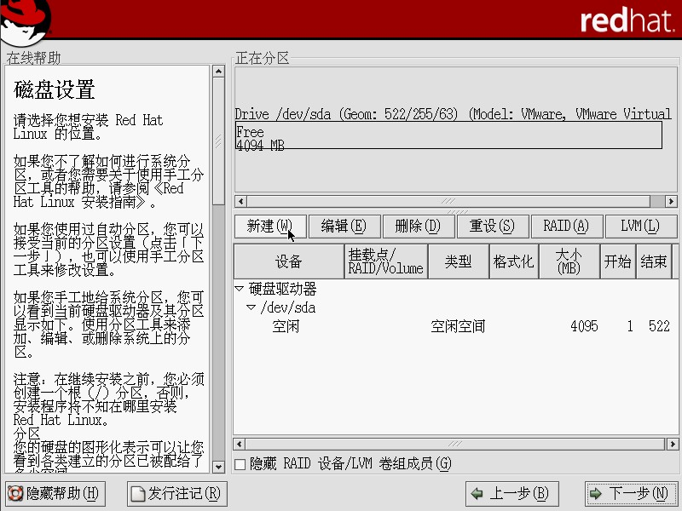
安装RedHat
第9步：手工分区。

Slide 36
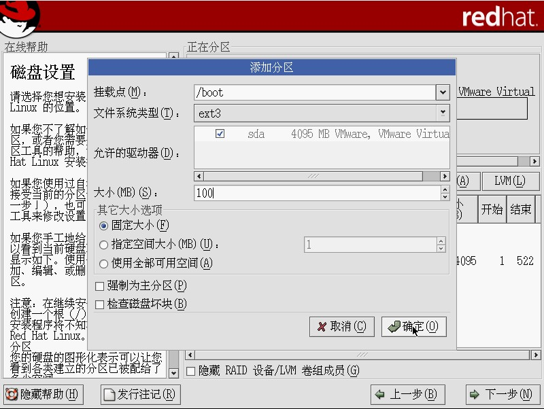
安装RedHat
第10步：新建boot分区。

Slide 37
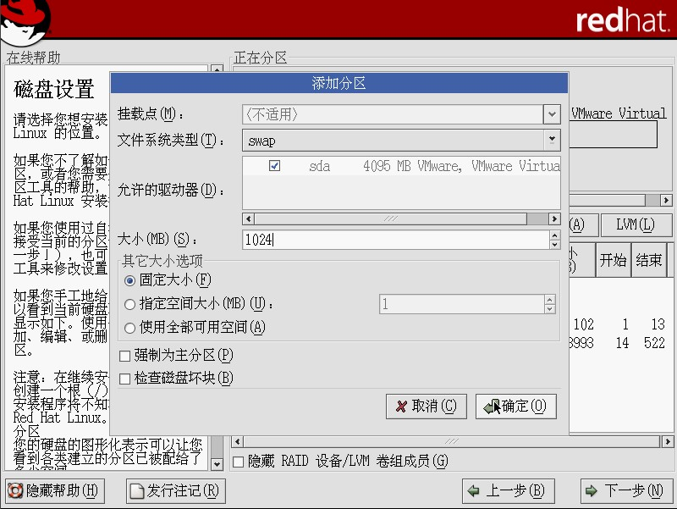
安装RedHat
第11步：新建swap分区，一般为内存两倍。

Slide 38

安装RedHat
第12步：新建根分区。

Slide 39
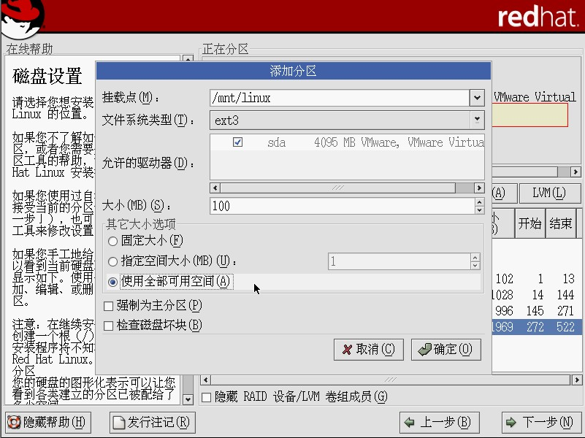
安装RedHat
第13步：创建其他分区。

Slide 40
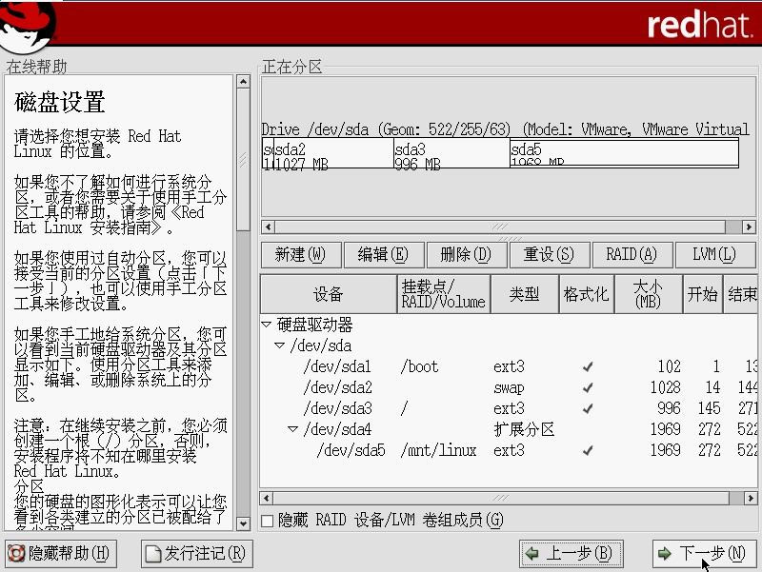
安装RedHat
第14步：分区设置总结。

Slide 41
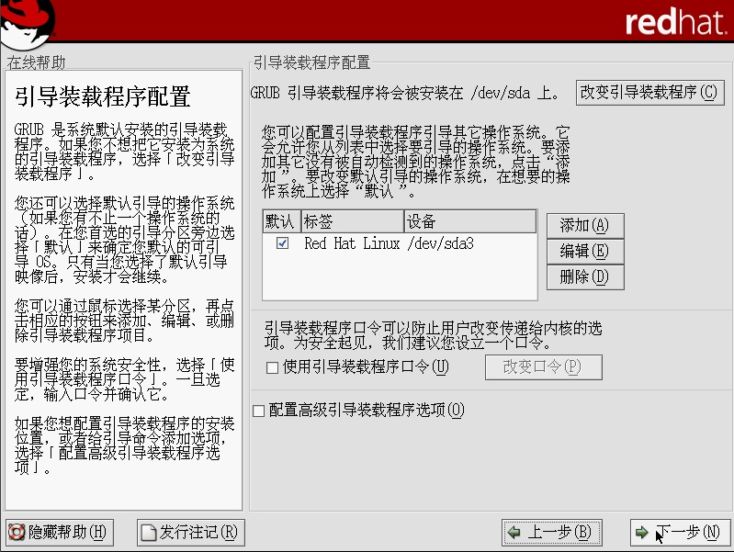
安装RedHat
第15步：引导配置，多引导就在这里设置。

Slide 42
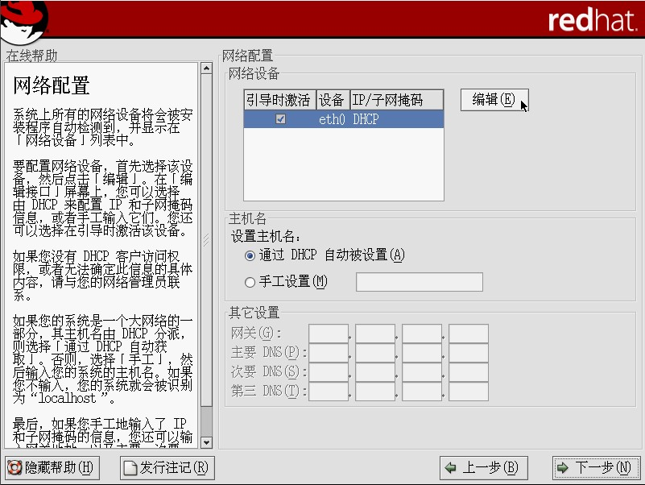
安装RedHat
第16步：网络配置，点击编辑。

Slide 43
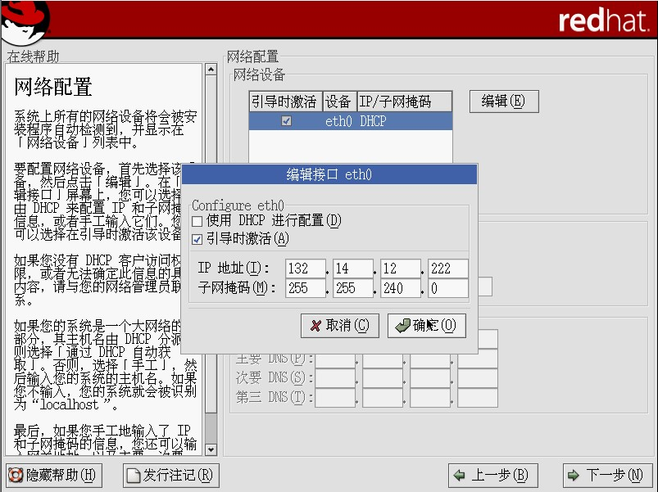
安装RedHat
第17步：IP配置。

Slide 44
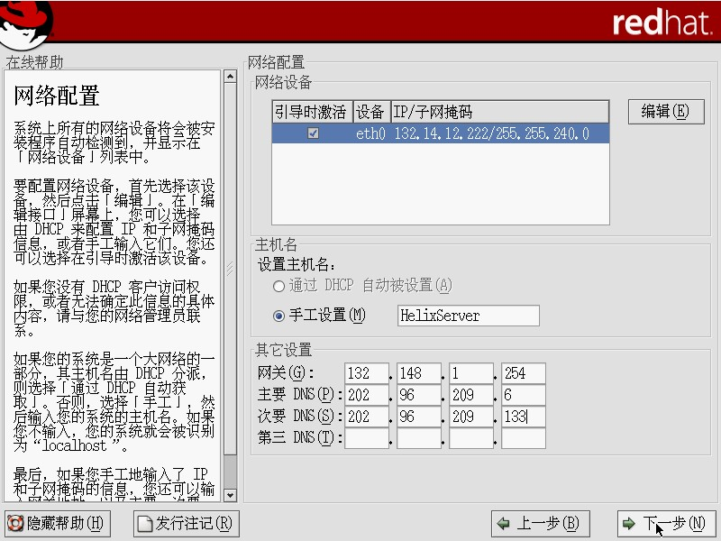
安装RedHat
第18步：网关配置。

Slide 45
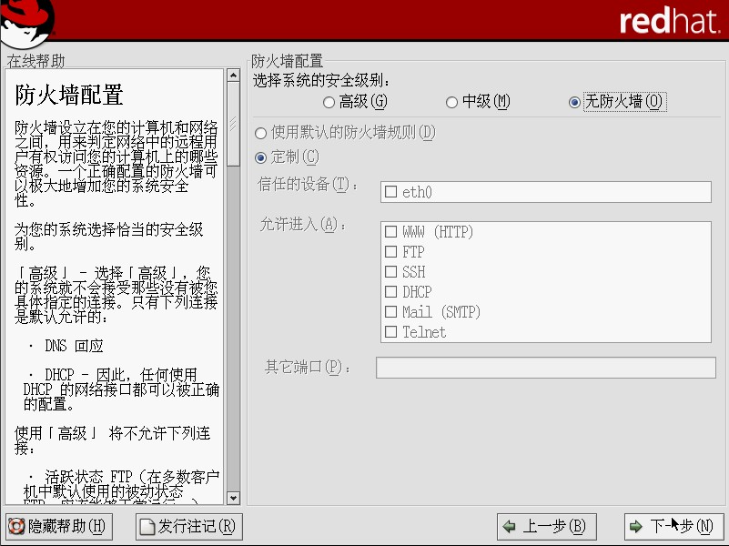
安装RedHat
第19步：防火墙配置。

Slide 46
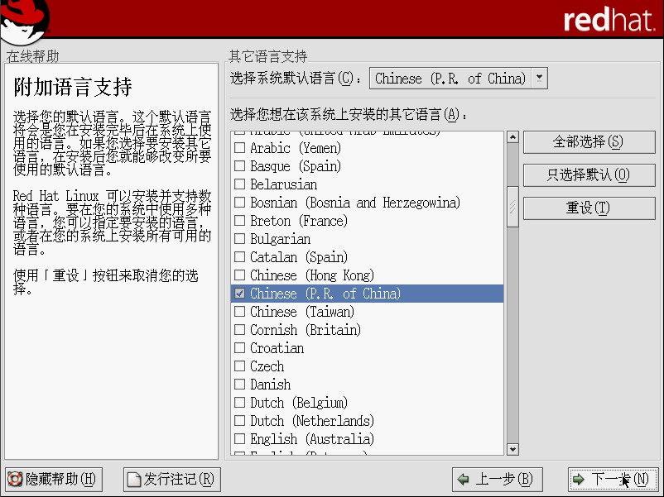
安装RedHat
第20步：其他语言支持。

Slide 47
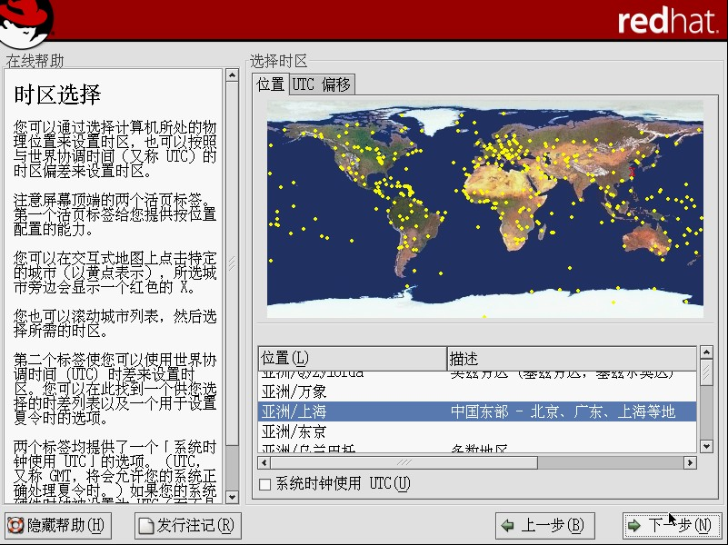
安装RedHat
第21步：时区选择。

Slide 48
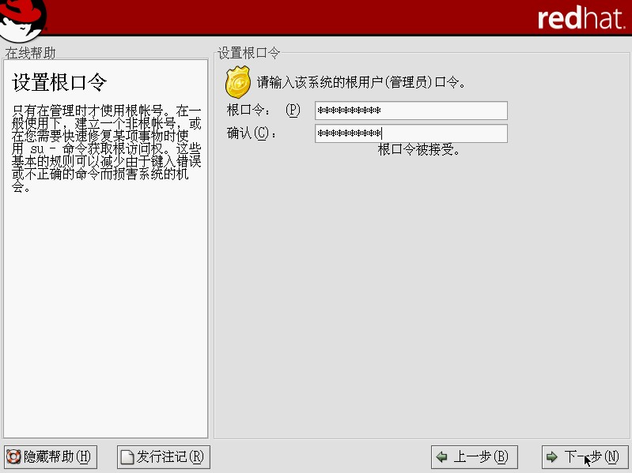
安装RedHat
第22步：根口令设置，至少6位。

Slide 49
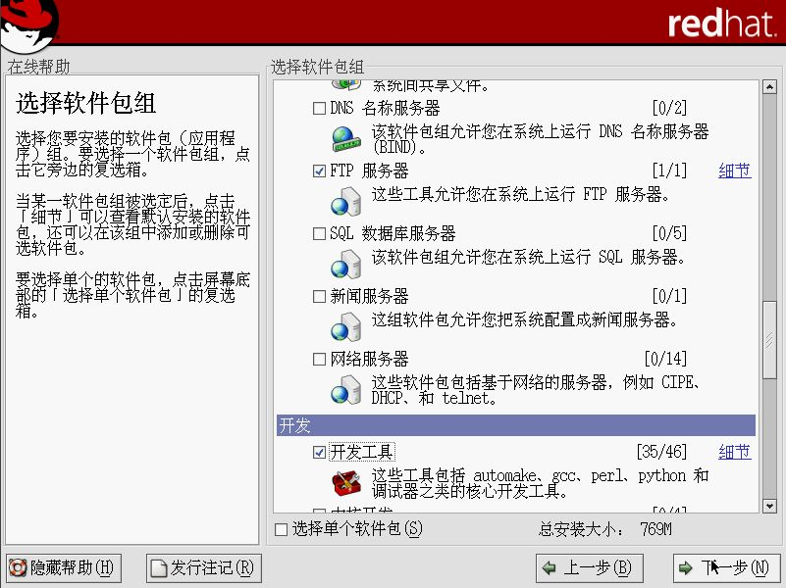
安装RedHat
第23步：选择软件包组。

Slide 50
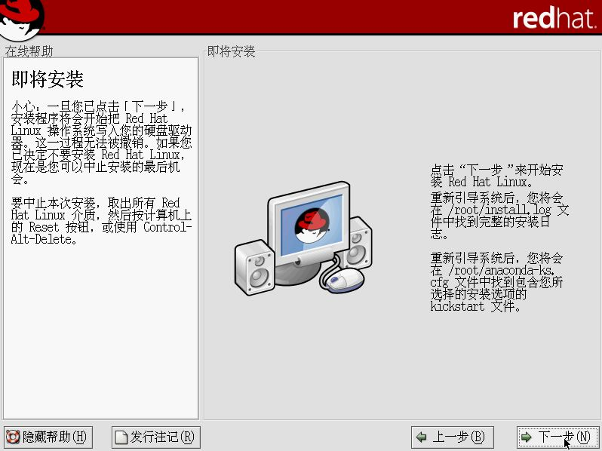
安装RedHat
第24步：准备拷贝文件。

Slide 51
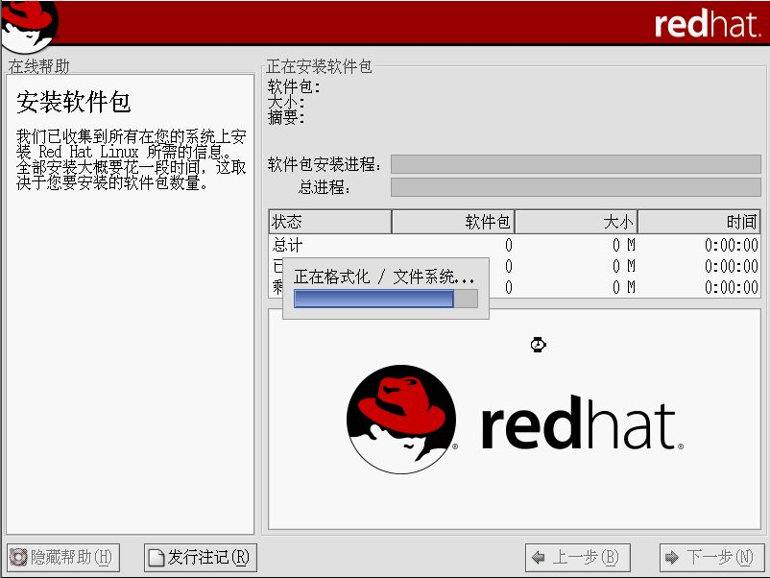
安装RedHat
第25步：正在安装。

Slide 52
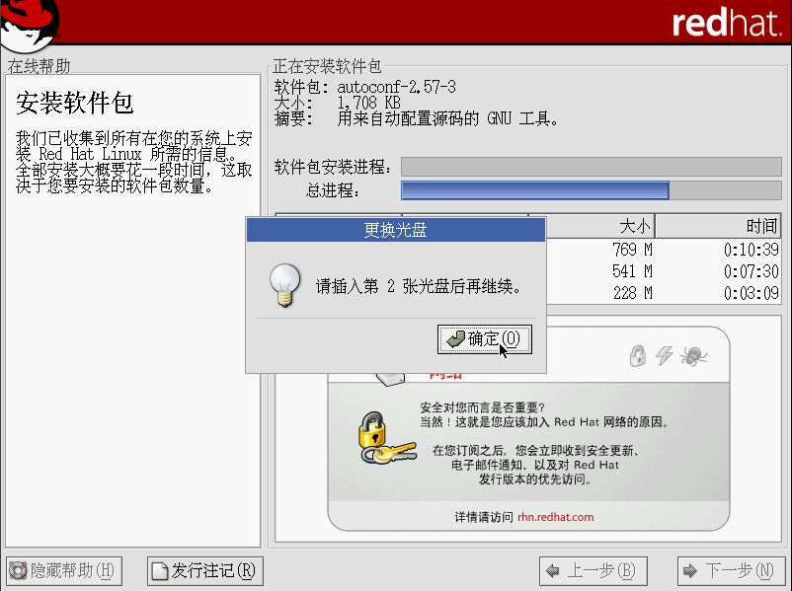
安装RedHat
第26步：换第二张盘，再点击确定。

Slide 53
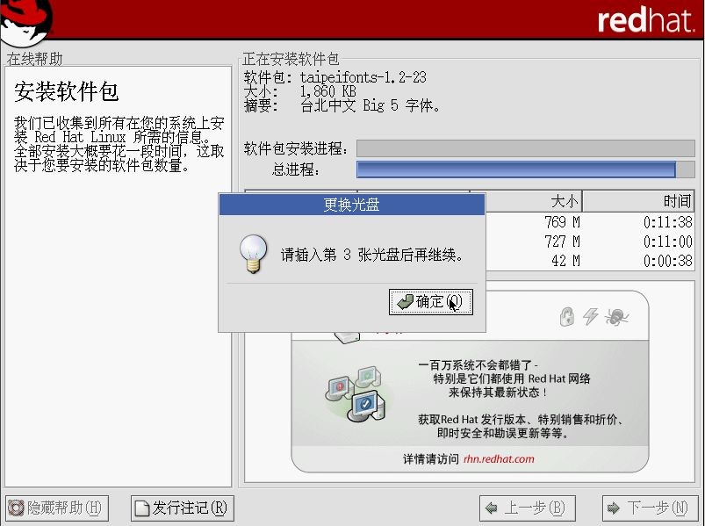
安装RedHat
第27步：换第三张盘，再点击确定。

Slide 54
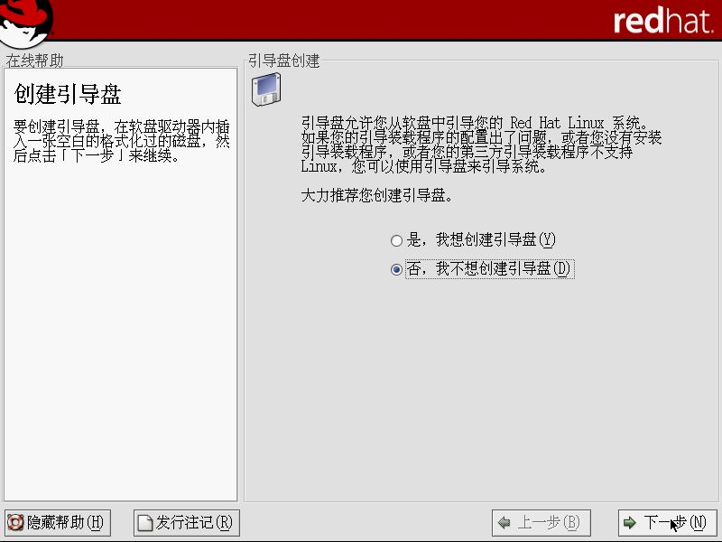
安装RedHat
第28步：创建引导软盘。

Slide 55
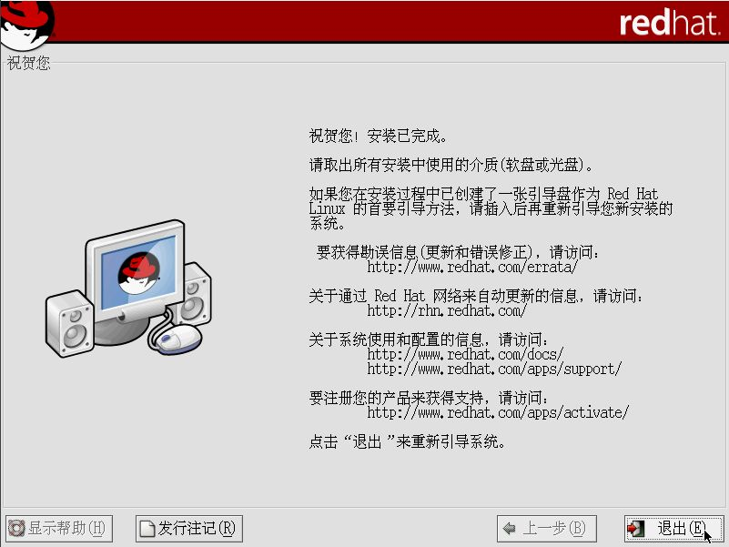
安装RedHat
第29步：安装完成。

Slide 56
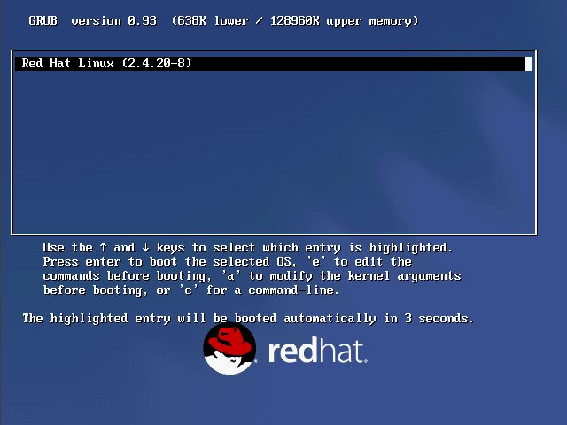
安装RedHat
第30步：重新启动。

Slide 57
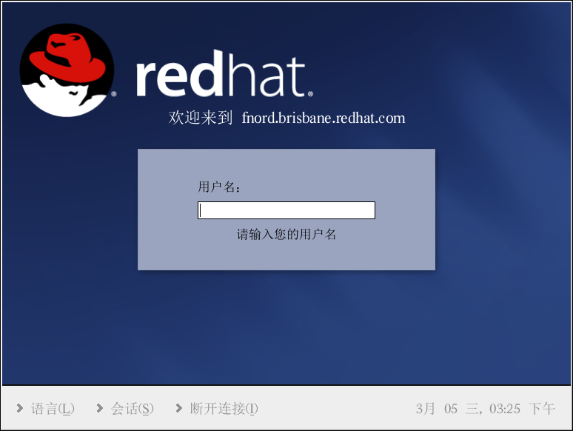
安装RedHat
第31步：登录系统，第一次启动可能需要其他配置，包括用户、声卡、显卡等。

Slide 58
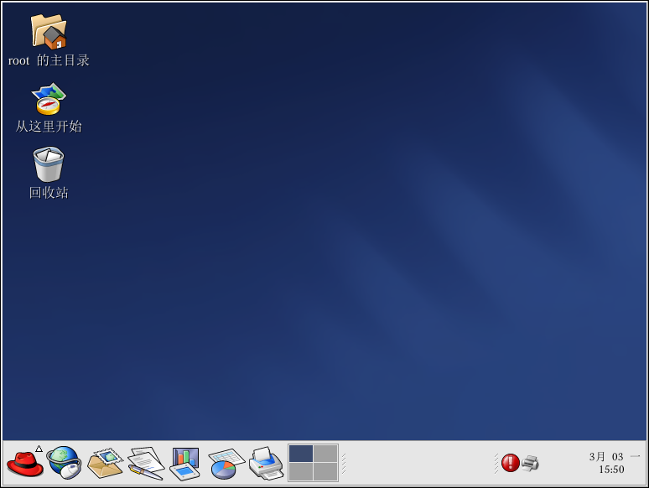
安装RedHat
第32步：使用系统。

Slide 59
小结
Linux历史
Linux功能和优缺点
Linux安装

